Slide 1
Frumvarp til fjárlaga 2018 Jafnvægi, velferð og kaupmáttur
Blaðamannafundur
12. september 2017, klukkan 9.00

Slide 2
Breytt verklag
Fjármálaáætlun leggur allar helstu línur
Frávik dregin sérstaklega fram
Fjárlög útfæra smáatriðin
Nýtt: 3 ára áætlanir í fylgiriti (í stað eins árs)
Notes:
HEILBRIGÐISMÁL
Nýtt sjúkrahús
Málefnasvið 23 Sjúkrahúsþjónusta
Markmið:
Þarfir 90% þeirra sjúklinga sem njóta þjónustu sérhæfðra sjúkrahúsa verði þannig að aðrir kostir en þjónusta sérhæfðs sjúkrahúss koma ekki til greina.
Sérhæfð sjúkrahús á Íslandi standist samanburð við sambærileg sjúkrahús á Norðurlöndunum.
Aðgerð:
Byggins nýs Landspítala við Hringbraut.
Breytt greiðsluþátttaka
Málefnasvið 24 Heilbrigðisþjónusta utan sjúkrahúsa
Markmið:
Lækka í áföngum greiðsluþátttöku sjúklinga fyrir heilbrigðisþjónustu.
Aðgerð:
Draga í áföngum úr greiðsluþátttöku sjúklinga í heilbrigðisþjónustu.
Sálfræðiþjónusta aukin
Málefnasvið 24 Heilbrigðisþjónusta utan sjúkrahúsa
Markmið:
Bætt aðgengi sjúklinga að fjölbreyttri geðheilbrigðisþjónustu óháð efnahag og búsetu (mælikvarðinn: fjöldi stöðugildi sálfræðinga í heilsugæslu).
Skilvirkari þjónusta fyrir sjúklinga sem leita til heilsugæslu.
Aðgerð:
Markvisst unnið að fjölgun faghópa sem starfa í heilsugæslunni, til dæmis sálfræðinga, sjúkraþjálfara og næringarfræðinga, og teymisvinna aukin.
Biðlistar styttir
Málefnasvið 25 Hjúkrunar- og endurhæfingarþjónusta
Markmið:
Veita þjónustu í takt við færni og heilsu og lágmarka þörf fyrir dvöl á stofnun (mælikvarði: fjöldi einstaklinga að meðaltali á biðlista eftir hjúkrunarrými á landinu öllu).

Slide 3
Dagskrá næstu daga
12. september, þriðjudagur
09:00: Blaðamannafundur fjármálaráðherra. Frumvarp opinberað
13:30: Þingsetning. Frumvarpi útbýtt klukkan 16.00
13. september, miðvikudagur
Stefnuræða forsætisráðherra
14. september, fimmtudagur
Fyrsta umræða um fjárlög, framsaga fjármálaráðherra
15. september, föstudagur
Fyrsta umræða heldur áfram; ráðherrar kynna málefnasviðin sín
Fjármála- og efnahagsráðuneytið

Slide 4
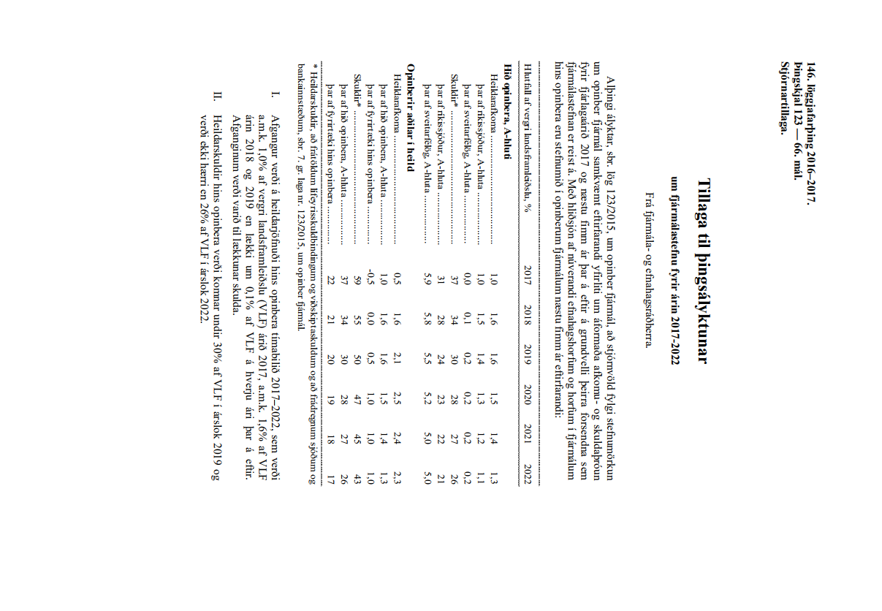
Hvert rit með sitt hlutverk
Frumvarp til fjárlaga 2018
Fylgirit með frumvarpi
Fjárlaga-frumvarpið í stuttu máli
Fjármálastefna 2017–22
Fjármálaáætlun 2018–22

Slide 5
Fjárlagafrumvarp 2018: Helstu niðurstöður

Slide 6
44 milljarða afgangur
Fjármála- og efnahagsráðuneytið
Notes:
Myndin sýnir heildartekjur (að meðtöldum vaxtatekjum upp á 12 milljarða). Vaxtagjöld nettó eru 61 milljarður, frumjöfnuður er 104 milljarðar

Slide 7
VSK samræmdur 1. janúar 2019
Fyrirhugaðri hækkun VSK í ferðaþjónustu frestað
Mögulegt m.a. vegna uppgreiðslu lána
Kemur til móts við gagnrýni um óheppilega tímasetningu
Almennt þrep lækkar í 22,5% til hagsbóta fyrir neytendur

Slide 8
Lykiltölur
Frumtekjur | 822 | Allar tekjur nema vaxtatekjur
Frumgjöld | 717 | Öll gjöld nema vaxtagjöld
Frumjöfnuður | 104 | Afgangur fyrir fjármagnsliði. Sá mesti í Evrópu, 3,8%.
Vaxtajöfnuður | -61 | Vaxtagjöld umfram vaxtatekjur.
Heildarjöfnuður | 44 | 1,6% af VLF
Allar tölur í milljörðum

Slide 9
Bætt afkoma eykur velferð
Raunvöxtur útgjalda 2017-18* | +4,1%
Raunvöxtur útgjalda 2016-18* | +13%
Heilbrigðis- og velferðarútgjöld 2017-18† Raunvöxtur | +17,6 ma. +4,4%
* Svokölluð „rammasett útgjöld“. Sýnir vöxt útgjalda fyrir utan launa- og verðlagsþróun og fyrir utan vaxtagjöld, lífeyrisskuldbindingar og fleira þ.h.
† Raunútgjöld; launa- og verðlagsþróun bætist ofan á

Slide 10
Staða og horfur

Slide 11
Efnahagsmál: samantekt
Efnahagsaðstæður eru almennt afar hagfelldar og nam hagvöxtur 7,2% árið 2016, sem er meiri vöxtur en í nokkru öðru OECD ríki.
Þó útlit sé fyrir að senn hægi á vextinum verða efnahags-aðstæður áfram góðar og gert er ráð fyrir 3,3% hagvexti árið 2018.
Gert er ráð fyrir að þenslan hafi náð hámarki árið 2016 og reiknað er með minni spennu í hagkerfinu árið 2018.
Þrátt fyrir gengisstyrkingu á fyrri hluta a´rsins er ytra jafnvægi þjóðarbúsins gott og áfram er gert ráð fyrir afgangi á viðskiptajöfnuði.
Gengi krínunnar er nú svipað og það var í upphafi árs 2017.
Kaupmáttur er í sögulegu hámarki og mikilvægt er að varðveita hann sem allra best.
Útlit er fyrir að verðbólga fari lítillega upp fyrir markmið Seðlabankans árið 2018 og verði 2,7% (Markmið er 2,5% +/- 1,5%).
Atvinnuleysi verður áfram lítið, eða 3,4% árið 2018.
Nokkuð hægir á vexti útflutnings þar sem reiknað er með hóflegri vexti ferðaþjónustu en verið hefur.
Fjármála- og efnahagsráðuneytið
Notes:
Mikill vöxtur hefur verið í útflutningi vöru og þjónustu síðustu ár, einkum þjónustuútflutningi sem hefur verið drifinn áfram af mikilli fjölgun ferðamanna.
Kaupmáttur hefur vaxið ört undanfarin misseri, þar sem miklar launahækkanir hafa lagst á sveif með lágri verðbólgu, og leitt til aukinnar einkaneyslu.
Verðbólga hefur verið undir verðbólgumarkmiði Seðlabankans í um þrjú og hálft ár.

Slide 12
Þróun helstu hagstærða
Atvinnuleysi og framleiðsluspenna
Atvinnuþátttaka er góð, atvinnuleysi er með minnsta móti og langtímaatvinnuleysi er nánast horfið.
Innflutningur vinnuafls hefur aukið framleiðslugetu hagkerfisins og dregið úr spennu.
Gert er ráð fyrir að spenna í hagkerfinu hafi náð hámarki árið 2016 og það muni draga úr henni hægt og bítandi á næstu árum.
Kaupmáttur og landsframleiðsla eru komin hátt upp fyrir fyrrum hágildi áranna 2007-2008 og enn sér ekki fyrir endann á núverandi hagvaxtarskeiði.
Kaupmáttur launa hefur vaxið ört undanfarið þar sem verulegar launahækkanir hafa lagst á sveif með lágri verðbólgu, sem hefur verið undir markmiði Seðlabankans í um þrjú og hálft ár.
Spá
Heimild: Hagstofa Íslands og Seðlabanki Íslands
Landsframleiðsla á mann og kaupmáttur
Heimild: Hagstofa Íslands
Fjármála- og efnahagsráðuneytið

Slide 13
Ísland og ESB: Frum- og vaxtajöfnuður hins opinbera og hagvöxtur 2016
*Tölur um frumjöfnuð eru frá Eurostat en tölur um hagvöxt frá OECD. Fyrir Ísland hefur frumjöfnuður hins opinbera fyrir árið 2016 verið leiðréttur annars vegar fyrir 384,3 ma.kr. tekjum af stöðugleikaframlögum og hins vegar fyrir 105,1 ma.kr. fjármagnstilfærslu frá ríkissjóði til A-deildar Lífeyrissjóðs starfsmanna ríkisins. Án leiðréttingar nemur frumjöfnuðurinn 16,3% af VLF.
Notes:
Staða efnahagsmála og fjármála ríkissjóðs og hins opinbera er að mörgu leyti öfundsverð í alþjóðlegum samanburði sem meðal annars hefur endurspeglast í bættu lánshæfismati ríkisins síðustu misseri.
Miðað við bráðabirgðatölur Hagstofu Íslands fyrir árið 2016 var frumjöfnuður hins opinbera og hagvöxtur mestur á Íslandi1 samanborið við ESB-löndin.
Rétt er þó að geta þess í því samhengi að vaxtajöfnuður hins opinbera hefur eftir bankahrunið verið neikvæður um 2,7-3,8% af VLF.
Þrátt fyrir að efnahagsleg skilyrði séu hagfelld og afkoma ríkissjóðs og hins opinbera hafi batnað á undanförnum árum þá þarf að hafa í huga að staða og horfur geta breyst á skömmum tíma.

Slide 14
Árið 2017

Slide 15
Endurmetin útgjöld árið 2017
Útgjöld málefnasviða og málaflokka ríkissjóðs fyrir árið 2017 hafa verið endurmetin í ljósi breyttra forsendna og þróunar efnahagsmála á árinu.
Samtals hækkun um 20,7 ma. kr. Eða 2,7%.
Enn óvissa um framvindu nokkurra mála.
Notes:
Útgjöld málefnasviða og málaflokka ríkissjóðs fyrir árið 2017 hafa verið endurmetin í ljósi breyttra forsendna og þróunar efnahagsmála á árinu. Við gerð endurmatsins er tekið mið af rauntölum reikningshaldsins fyrstu sex mánuði ársins, áhættumati vegna fram­kvæmdar fjárlaga ársins 2017 auk áætlana um þróun útgjalda til áramóta. Leitast er við að leggja mat á öll útgjöld sem horfur eru á að falli til á árinu án tillits til þess hvenær eða hvort fjárheimildir hafa verið veittar til þeirra. Hafa þarf þann fyrirvara á að við endurmat útgjalda er enn óvissa um framvindu ýmissa þátta og framgang mála við framkvæmd fjárlaga á seinni hluta árs.
Leitast er við að hafa matið eins raunhæft og mögulegt er en jafnframt er gert ráð fyrir að ráðuneytin geri viðeigandi ráðstafanir vegna framkvæmdar fjárlaga til að taka á rekstrarhalla og bregðast við frávikum innan sinna málefnasviða og málaflokka. Endurmat útgjalda gerir ráð fyrir að heildarútgjöld ríkissjóðs nemi 785,6 ma.kr. á árinu 2017 og hækki um 20,7 ma.kr. frá áætlun eða sem nemur 2,7%. Að frátöldum vaxta­gjöldum er áætlað að frávikið nemi 1,8%.
Samkvæmt endurmati útgjalda nema breytingar á útgjaldaskuldbindingum málefnasviða og málaflokka samtals 14 ma.kr.
Í fyrsta lagi má nefna að stærsta frávikið er vegna áætlaðra umframútgjalda sjúkra­trygginga en áætlanir gera ráð fyrir að þau geti numið 7,1 ma.kr. á árinu. Áætlaður halli sjúkratrygginga á árinu á sér nokkrar skýringar og skiptist á nokkra málaflokka en er þó einkum vegna sérfræðiþjónustu og hjúkrunar, lyfja og hjálpartækja. Umtalsvert meiri aukning varð í notkun S-lyfja en gert var ráð fyrir í forsendum fjárlaga auk þess sem kostnaður við upptöku nýrra lyfja reyndist hærri en reiknað hafði verið með. Samkvæmt áætlun er gert ráð fyrir að halli vegna S-lyfja nemi 1,8 ma.kr. að teknu tilliti til gengisáhrifa. Áætlanir gera enn fremur ráð fyrir því að halli vegna almennra lyfja nemi 1 ma.kr. á árinu að teknu tilliti til gengisáhrifa sem skýrist m.a. af magnaukning almennra lyfja er umfram forsendur fjárlaga. Útlit er fyrir að umframútgjöld vegna lækniskostnaðar getir numið 1,2 ma.kr. sem skýrist m.a. af því að magnaukning innan ársins er umfram forsendur fjárlaga. Auk þess gera áætlanir ráð fyrir að aðrir liðir sjúkratrygginga stefni í halla og má þar helst nefna að gert er ráð fyrir að halli vegna hjálpartækja er áætlaður 1,2 ma.kr., halli vegna þjálfunar er áætlaður 780 m.kr. og halli vegna brýnnar meðferðar erlendis er áætlaður 390 m.kr. Við undirbúning fjárlagafrumvarps fyrir árið 2018 er búið að gera ráð fyrir þessum frávikum að mestu leyti en augljóst er að til framtíðar vantar markvissa stýringu á umfangi og kostnaði veittrar þjónustu og ber viðkomandi fagráðuneyti og Sjúkratryggingum Íslands sem ábyrgðaraðila að grípa til nauðsynlegra aðgerða, í samræmi við ákvæði laga um opinber fjármál, til að aðlaga útgjöld að þeim fjárheimildum sem veittar eru á fjárlögum á ári hverju.
Í öðru lagi er áætlað að útgjöld almannatrygginga verði 2,8 ma.kr. umfram fjárheimildir á árinu. Stafar það að annars vegar af því að fjölgun öryrkja hefur verið meiri en áætlanir gerðu ráð fyrir og hins vegar af því að kostnaður vegna nýlegra lagabreytinga á almannatryggingakerfinu var vanáætlaður.
Í þriðja lagi er áætlað að kostnaður vegna fjölgunar umsókna um hæli hér á landi muni nema um 2,2 ma.kr. umfram fjárheimildir. Kostnaður vegna málefna hælisleitenda felst annars vegar í þjónustu við hælisleitendur og uppihaldi en hins vegar í málsmeðferð umsókna um alþjóðlega vernd.
Í fjórða lagi er gert ráð fyrir 1,5 ma.kr auknum framlögum vegna stofnstyrkja til byggingar leiguhúsnæðis. Um er að ræða endurskoðun á áætlaðri fjárþörf til að tryggja framgang uppbyggingar á leigu­húsnæði, eða svokölluðum almennum íbúðum, til samræmis við yfirlýsingu fyrri ríkisstjórnar frá árinu 2015 um að byggðar yrðu 2.300 leiguíbúðir á árunum 2016-2019.
Í fimmta lagi er gert ráð fyrir auknum útgjöldum til vegamála sem gætu numið 1,2 ma.kr. Um er að ræða viðbótarfjármagn vegna brýnna framkvæmda sem ekki var gert ráð fyrir í forsendum fjárlaga. Þar á meðal eru framkvæmdir vegna fjölgunar ferðamanna og vaxandi álags á þjóðvegum landsins sem eiga að stuðla að bættu umferðaröryggi.
Í sjötta lagi er áætlað að lausafjár­vandi Hörpu geti numið um 250 m.kr. á árinu og uppsafnaður halli vegna aðskilnaðar sýslumannsembætta nemi 270 m.kr.
Á móti vegur helst til lækkunar annars vegar að útlit er fyrir að heildargreiðslur ríkissjóðs vegna barnabóta lækki um sem nemur 1,2 ma.kr. frá fjárlögum. Ástæða þess er fyrst og fremst sú að tekjur barnafjölskyldna hækkuðu umtalsvert umfram viðmiðunarmörk tekna í barnabótakerfinu sem þó voru hækkuð um 12,5% frá árinu 2016, auk þess að bótafjárhæðir voru hækkaðar um 3%. Hins vegar er áætlað að vaxtabætur til einstaklinga lækki um sem nemur 1,6 ma.kr. frá fjárlögum sem skýrist að meginhluta til af bættri eiginfjárstöðu heimila, lægri vaxtabyrði og lækkandi vaxta á fasteignalánum.
Endurskoðuð áætlun um vaxtagjöld ríkisis gerir ráð fyrir að þau hækki um samtals 6,7 ma.kr. Þar vegast á tilefni bæði til hækkunar og lækkunar innan ársins. Annars vegar aukast vaxta­gjöldin í kjölfar þess að í apríl keypti ríkissjóður til baka eigin skuldabréf að nafnvirði 877 m. USD sem gefið var út árið 2012. Með kaupunum lækkuðu brúttóskuldir ríkissjóðs um 99 ma.kr., eða sem nemur 4% af VLF. Nettóskuldir breyttust ekki þar sem kaupin voru fjármögnuð með gjaldeyrisforða Seðlabanka Íslands. Áætlaður kostnaður við kaupin er 15,3 ma.kr. sem færist sem fjármagnskostnaður á yfirstandandi ári. Á móti sparast vaxtakostnaður upp á 4,4 ma.kr á yfirstandandi ári og 5,9 ma.kr. árlega árin 2018-2022. Heildarsparnaður af uppkaupunum er því verulegur. Ekki var gert ráð fyrir uppkaupunum í fjárlögum ársins 2017. Lækkun annarra vaxtagjalda nemur 4,2 ma.kr. og munar þar mestu um lækkun skulda á árinu en einnig sterkara gengi krónunnar og minni verðbólgu sem lækkar gjaldfærðar verðbætur um 450 m.kr.

Slide 16
Endurmetin útgjöld árið 2017: nánar
Endurmetin útgjöld ársins 2017 á rekstrargrunni | Útgjöld m.kr.
Sjúkratryggingar: Áætluð umframútgjöld. einkum lækniskostnaðar og lyf með S – merkingu | 7.087
Almannatryggingar: Áætluð umframútgjöld v. elli- og örorkulífeyrisþega | 2.781
Útlendingamál: Áætluð umframútgjöld vegna stóraukins fjölda umsókna um hæli á Íslandi | 2.174
Húsnæðisstuðningur: Stofnframlög til félagslegs leiguhúsnæðis - endurmetin fjárþörf | 1.500
Samgöngur: Framlög v. tiltekinna vegaframkvæmda | 1.200
Sýslumenn: Uppsafnaður halli vegna aðskilnaðar sýslumannsembætta | 270
Menningarstofnanir: Rekstrar- og lausafjárþörf Hörpu | 250
Fjölskyldumál: Endurmat barnabóta | -1.243
Húsnæðisstuðningur: Endurmat vaxtabóta | -1.638
Aðrar breytingar málaflokka | 1.587
Endurskoðuð áætlun um vaxtagjöld ársins | 6.700
Samtals | 20.668

Slide 17
Endurmat tekna ríkissjóðs fyrir árið 2017

Slide 18
Fjárlagaárið 2018

Slide 19
Fjögur hagstjórnarmarkmið
Aðhald í ríkisrekstri á meðan þensla er mikil
Varðveita kaupmátt launa með sátt á vinnumarkaði
Stuðla að stöðugleika í gengismálum
Tryggja og efla opinbera þjónustu og innviði

Slide 20
Fjármálastefna 2017–2022: Töluleg markmið
Hlutfall af vergri landsframleiðslu, % | 2017 | 2018 | 2019 | 2020 | 2021 | 2022
Hið opinbera, A-hluti:
Heildarafkoma | 1,0 | 1,6 | 1,6 | 1,5 | 1,4 | 1,3
þar af ríkissjóður, A-hluta | 1,0 | 1,5 | 1,4 | 1,3 | 1,2 | 1,1
þar af sveitarfélög, A-hluta | 0,0 | 0,1 | 0,2 | 0,2 | 0,2 | 0,2
Skuldir* | 37 | 34 | 30 | 28 | 27 | 26
þar af ríkissjóður, A-hluta | 31 | 28 | 24 | 23 | 22 | 21
þar af sveitarfélög, A-hluta | 5,9 | 5,8 | 5,5 | 5,2 | 5,0 | 5,0
Opinberir aðilar í heild (ríki, sveitarfélög og fyrirtæki þeirra):
Heildarafkoma | 0,5 | 1,6 | 2,1 | 2,5 | 2,4 | 2,3
Skuldir* | 1,0 | 1,6 | 1,6 | 1,5 | 1,4 | 1,3
*Heildarskuldir, að frátöldum lífeyrisskuldbindingum og viðskipaskuldum og að frádregnum sjóðum og bankainnistæðum.

Slide 21
Fjármálaáætlun 2017–2022: Stefnumið
Þáttur | Stefnumið
Hagstjórn | Aðhald verði aukið 2018 til að vega á móti núverandi þenslu en úr því smám saman dregið samhliða minnkandi hagvexti þegar líður á tímabilið.
Afkoma | Afgangur af heildarafkomu ríkissjóðs verði aukinn úr 1% af VLF miðað við fjárlög 2017 í 1,5% árið 2018. Eftir það lækki árlegur afgangur í rekstri A–hluta ríkissjóðs um 0,1 prósentustig á ári og verði 1,1% af VLF í lok tímabilsins.
Tekjur | Frumtekjur¹ vaxi ekki umfram vöxt VLF fram til ársins 2022.
Gjöld | Frumgjöld¹ vaxi ekki umfram vöxt VLF fram til ársins 2022.
Skuldir | Heildarskuldir² ríkissjóðs verði komnar undir 28% af VLF í árslok 2018 og verði ekki hærri en 21% af VLF í árslok 2022. Öllu óreglulegu og einskiptis fjárstreymi í ríkissjóð verið varið til að greiða niður skuldir eða til lækkunar á ófjármögnuðum lífeyrisskuldbindingum í því skyni að treysta fjárhagsstöðu ríkissjóðs og draga úr vaxtakostnaði.
Fjárfesting | Fjárfestingar ríkissjóðs sem hlutfall af VLF verði 1,3% árið 2018 og 1,5% árið 2019, en aukist um 0,1 prósentustig á ári eftir það og verði 1,8% árið 2022.
¹ Að frádregnum óreglulegum og tímabundnum liðum. ²Heildarskuldir, að frátöldum lífeyrisskuldbindingum og viðskiptaskuldum og að frádregnum sjóðum og bankainnistæðum.

Slide 22
Heildarafkoma ríkissjóðs 2004-2018
Aukinn afgangur í rekstri ríkissjóðs á árinu 2018
Heildarafkoma ríkissjóðs árið 2018 er áætluð um 44 ma.kr. eða sem nemur 1,6% af VLF
Óreglulegir liðir skýra lækkun tekna
Notes:
Algjör viðsnúningur átt sér stað í ríkisfjármálum frá hruni fjármálakerfisins haustið 2008 .
Skuldir ríkissjóðs hafa lækkað ár frá ári frá því þær náðu hámarki árið 2012.
Sú skuldalækkun skýrist fyrst og fremst af einskiptis og tímabundnum tekjum, einkum í formi arðgreiðslna og stöðugleikaframlaga, sem notuð hafa verið til að lækka skuldir ríkissjóðs.
Þá hefur aukinn hagvöxtur skipt máli í því að skuldir ríkissjóðs sem hlutfall af VLF lækka.
Við núverandi efnahagshorfur er þó mikilvægt að stjórnvöld sýni staðfestu og aðhald til að vega á móti hefðbundinni eftirspurnarþenslu í hagkerfinu og auknum útgjaldakröfum.

Slide 23
Fjármálareglur
Afkomuregla | Að heildarjöfnuður yfir fimm ára tímabil skuli ávallt vera jákvæður og árlegur halli ávallt undir 2,5% af landsframleiðslu | Uppfyllt
Skuldaregla | Að heildarskuldir, að frátöldum lífeyrisskuldbindingum og viðskiptaskuldum og að frádregnum sjóðum og bankainnstæðum, séu lægri en nemur 30% af vergri lands­framleiðslu | Uppfyllist 2019
Skuldalækkunarregla | Sé skuldahlutfallið skv. 2. tölulið hærra en 30% skal sá hluti sem umfram er lækka að meðaltali á hverju þriggja ára tímabili um a.m.k. 5% (1/20) á hverju ári | Uppfyllt

Slide 24
Tekjur

Slide 25
Tekjur ríkissjóðs 2018
77% tekna

Slide 26
Virðisaukaskattur
Tilfærsla ferðaþjónustu í almennt þrep 1. janúar 2019
Komið er til móts við gagnrýni um of skamman aðlögunartíma
Samhliða lækkar almennt þrep í 22,5%
Áætluð áhrif á vísitölu neysluverðs eru tæplega –0,5%
Aðgerðin styrkir grunngerð og skilvirkni VSK-kerfisins og jafnar samkeppnisstöðu milli atvinnugreina
Hugað verður sérstaklega að stöðu greinarinnar eftir landshlutum með mögulegum mótvægisaðgerðum

Slide 27
Skattkerfisbreytingar: áhrif á tekjur 2018
Áform á haustþingi 2017
Fyrri kerfisbreytingar með meiri áhrif 2018 en 2017 (alls +2,6 ma.)
Tvöföldun kolefnisgjalds (+4,0 ma.)
VSK undanþága fyrir vistvæna bíla (–2,0 ma.)
Jöfnun á olíu- og bensíngjaldi (+1,7 ma.)
Stuðningur til kaupa á fyrstu íbúð
Samnýting skattþrepa samskattaðra einstaklinga
Afnám afsláttar af vörugjöldum bílaleigubíla
Hækkun gistináttagjalds
Notes:
1. Hliðaráhrif á VSK eru meðtalin.

Slide 28
Grænir skattar
Hluti af stefnu stjórnvalda um umhverfisvernd og loftslagsmál
VSK felldur niður við innflutning eða kaup á vistvænni bifreið: framlengt til þriggja ára og markmið sett um fjölda bíla
Kolefnisgjald hækkað – gjald með skýra tengingu við losun CO2
Olíugjald hækkað umfram bensíngjald í ljósi losunar CO2
Frekari skref jafnframt undirbúin: uppbygging innviða, nýir hvatar fyrir einstaklinga og fyrirtæki og aðgerðaáætlun í loftslagsmálum
Notes:
Grænir skattar í skattkerfinu eru: Vörugjald á ökutæki, bifreiðagjald, kílómetragjald, kolefnisgjald, bensíngjald, olíugjald, úrvinnslugjald, önnur smærri vörugjöld á sviði umhverfismála, orkuskattur á heitt vatn og VSK sem reiknast ofan á þessi gjöld.

Slide 29
Sanngjarnt skattkerfi fyrir alla
Hertar aðgerðir gegn skattundanskotum og skattaskjólum
Tillögur þriggja starfshópa – lagafrumvarp á vorþingi
Samræmt og aukið samstarf skattyfirvalda innanlands
Áframhaldandi samstarf á vettvangi OECD

Slide 30
Tekjur aukast um 33 ma.kr. milli 2017 og 2018
Miðað er við endurmetna áætlun um tekjur ársins 2017 (endurmat í ágúst 2017). Áhrif kerfisbreytinga í neyslusköttum innifela hliðaráhrif á VSK.
Notes:
Brúin sýnir hvernig hækkun heildartekna á milli áranna 2017 og 2018 greinist eftir uppruna breytinganna.
Áherslan er á innbyrðis vægi þáttanna (ekki absolut hæð stólpanna til hliðar, enda byrjar kvarðinn í 780 ma.)
Kerfisbreytingum er skipt upp eftir því hvort þær eru nú þegar lögfestar eða eru í formi áforma sem birtast í frumvörpum samhliða fjárlagafrumvarpi.
(Allar tölur hér á eftir eru með hliðaráhrifum á VSK meðtöldum, þar sem það á við.)
‚Áformaðar kerfisbreytingar‘ inniheldur fjóra liði, þar af þrjá í grænum sköttum:
VSK niðurfelling á vistvænum bílum. (-2,0 ma.)
Tvöföldun kolefnisgjalds. (+4,0 ma.)
Jöfnun gjalds á olíu og bensín. (+1,7 ma.)
Jöfnun áfengisgjalds á létt vín og bjór. (+0,4 ma.)
Kassinn ‚Lögfestar kerfisbreytingar‘ hefur einnig fjóra liði innanborðs. Þetta eru kerfisbreytingar sem ýmist hafa áhrif í fyrsta sinn 2018 eða með sterkari hætti en áður. Talan táknar slík viðbótaráhrif 2018 miðað við 2017 (sem geta verið minni en heildaráhrif viðkomandi ákvæðis). Þetta eru:
Húsnæðisúrræðið „Fyrsta fasteign“ fær full heils árs áhrif 2018. (-0,7 ma.)
Samnýting skattþrepa (þegar annar makinn er í efsta/efra þrepi en hinn ekki) var látin haldast í tveggja þrepa tekjuskattskerfinu sem tók gildi 1. janúar 2017. Þessi ívilnun slær sterkar út í tveggja þrepa en þriggja þrepa kerfi, og hefur því þessi auknu áhrif við álagningu sumarið 2018. (-0,8 ma.)
Afsláttur af vörugjaldi við innflutning bílaleigubíla hættir 1. janúar 2018. (+3,1 ma.)
Þreföldun gistináttagjalds sem tók gildi 1. sept. 2017 fær full heils árs áhrif 2018. (+1,0 ma.)

Slide 31
Gjöld

Slide 32
Útgjöld ríkissjóðs
Heildarútgjöld ríkissjóðs árið 2018 eru áætluð 801 ma.kr.
Stærsti hluti útgjalda ríkissjóðs fer til félags, húsnæðis- og tryggingarmála annars vegar og heilbrigðismála hins vegar.
Útgjöld til heilbrigðismála eru áætluð 201 ma.kr. og útgjöld til félags, húsnæðis- og tryggingarmála eru áætluð 208 ma.kr.
Samtals nema þessi útgjöld meira en helmingi af heildarútgjöldum ríkissjóðs.
70%
Notes:
Hér er skipting útgjalda miðuð við eftirfarandi málefnasvið:
Félags- húsnæðis- og tryggingamál : málefnasvið 27-32
Heilbrigðismál: málefnasviða 23-26
Mennta og menningarmál : málefnasvið 18-22

Slide 33
Í hvað fara skattarnir?
Áætlað er að útgjöld á hvern íbúa vegna heilbrigðismála verði 333 þúsund kr. að meðaltali á árinu 2018.
Rekstrarframlög vegna framhaldsskóla eru áætluð um 84 þús. krónur á hvern íbúa og bein rekstrarframlög vegna háskólanema eru áætluð tæp 87 þúsund kr. á hvern íbúa. Framlög á nemanda hækka frá fyrra ári að raunvirði.
Þá er áætlað að húsnæðisstuðningur verði tæpar 39 þúsund kr. á hvern íbúa að meðaltali.
Útgjöld á hvern íbúa
Löggæsla | 43.170 kr.
Samgöngur | 99.979 kr.
Umhverfismál | 49.208 kr.
Menning, listir, íþrótta- og æskulýðsmál | 37.354 kr.
Framhaldsskólar | 84.322 kr.
Háskólar | 86.660 kr.
Heilbrigðismál | 333.534 kr.
Fjölskyldumál | 92.489 kr.
Húsnæðisstuðningur | 38.937 kr.
Örorkugreiðslur í almannatryggingakerfinu | 160.659 kr.
Málefni aldraðra | 216.156 kr.

Slide 34
Frumútgjöld ríkissjóðs aukast um 48 ma.kr.

Slide 35
Útgjaldaskuldbindingar: 28 ma.kr.
Helstu breytingar | Útgjöld ma.kr.
Aukin útgjöld umfram forsendur fjárlaga 2017 | 9,8
þar af: Sjúkratryggingar - einkum vegna lækniskostnaðar og lyfja | 4,8
þar af: Almannatryggingar – einkum vegna elli- og örorkulífeyrisþega | 3,1
þar af: Útlendingamál – vegna aukins fjölda umsókna um hæli | 1,9
Almannatryggingar - áætluð fjölgun bótaþega 2018 | 2,7
Framkvæmdir við Dýrafjarðargöng | 2,0
Bygging nýs Landspítala | 1,5
Hækkun stofnframlaga til byggingar og kaupa á almennum íbúðum | 1,5
Atvinnuleysisbætur – spá um aukið atvinnuleysi frá forsendum fjárlaga 2017 | 1,5
Fæðingarorlofssjóður – hækkun hámarksgreiðslna og kjarasamninga | 1,1
Framkvæmdalok við Norðfjarðargöng, vegtengingu o.fl. við Bakka | -2,6
Vaxtabætur – m.v. óbreyttar viðmiðunarfjárhæðir og reiknireglur | -2,0
Önnur bundin útgjöld | 12,9
Samtals breytingar á útgjaldaskuldbindingum | 28,4
Fjármála- og efnahagsráðuneytið
Notes:
Meginskýring á lækkun vaxtabóta er bætt eiginfjárstaða heimila, lægri vaxtabyrði og lækkandi vextir íbúðalána, miðað við óbreyttar viðmiðunarfjárhæðir og reiknireglur.

Slide 36
Laun, verðlag og gengi: 18 ma.kr.
Notes:
Áætluð útgjöld vegna viðbótarhækkunarinnar til þeirra elli- og örorkulífeyrisþega sem halda einir heimili nema 700-800 m.kr., en ekki er litið svo á að þau útgjöld séu hluti af eiginlegum launa- og verð-lagsreikningi frumvarpsins heldur hluti af bundnum útgjaldaskuldbindingum frumvarpsins.
Launahækkanir yfirstandandi árs hafa áhrif á launakostnað ársins 2018 á ársgrundvelli og nemur hækkun launagrunns 3,3 ma.kr. vegna endurmats á launaforsendum fjárlaga 2017 og vegna sérbókana í kjarasamningum áranna 2015-2016
Áhrif af áætluðum launahækkunum ársins 2018 nema 6,7 ma.kr.
Áætlað er að kostnaður ríkissjóðs við 4,7% hækkun bótafjárhæða nemi 6,7 ma.kr. en þar af eru 5,7 ma.kr. vegna hækkunar á bótum almannatrygginga
Gert er ráð fyrir að breytingar á almennum verðlags-forsendum fyrir árið 2018 hækki útgjöld um samtals 2,7 ma.kr.
Breytingar á gengi gjaldmiðla leiða samtals til liðlega 1,5 ma.kr. brúttólækkunar á fjárheimildum málefnasviða og málaflokka s.s. í utanríkis-málum og lyfjakostnaði.

Slide 37
Skuldbindandi samningar nema 14% af frumútgjöldum 2017
Fjöldi skuldbindandi samninga 226
þar af 97 rekstar- og þjónustuverkefni samtals 74 ma.kr.
þar af 129 styrktar- og samstarfsverkefni 22 ma.kr.
Heildarumfang 96,5 ma.kr. eða 14% af frumútgjöldum 2017
Umfangið er hlutfallslega mest á þremur málefnasviðunum - Landbúnaður, Fjölmiðlun og Hjúkrunar- og endurhæfingarþjónusta
... eða á bilinu 70 - 90% af heildarfjárheimildum málefnasviðanna
Á málefnasviðinu Fjölmiðlun skýrist það af þjónustusamningi við Ríkisútvarpið ohf.
Á málefnasviði Hjúkrunar- og endurhæfingarþjónusta er stærstur hlutinn vegna rammasamnings um hjúkrunarheimili sem gerður var 2016
Nær öll útgjöld málefnasviðsins Landbúnaður má rekja til búvörusamnings sem gerður var árið 2016

Slide 38
Kynjagleraugun mikilvæg við fjárlagagerð
Styður við markmið laga um opinber fjármál
Bætt vinnubrögð innan stjórnsýslunnar.
Ef tekið er mið af kynjasjónarmiðum þegar ákvarðanir eru teknar eru meiri líkur á því að ná þeim árangri sem til er ætlast.
Upplýstari ákvarðanataka og betri nýting á opinberum fjármunum.
Jafnræði og réttlæti
Tekjuöflun og ráðstöfun opinbers fjár hefur ólík áhrif á kynin vegna mismunandi stöðu þeirra.
Dæmi um ólík kynjaáhrif er ákvörðun um samnýtingu skattþrepa.
Kringum 93% af þeirri ívilnun sem af samsköttuninni hlýst hækkar ráðstöfunartekjur karla en einungis í 7% tilvika hjá konum.
Árið 2018
Jafnréttismat aðgerða og kerfisbundin vinna við að flétta kynjasjónarmið inn í öll ferli áætlunargerðarinnar.
Lögð áhersla á að greina málefnasvið og með slíkri greiningu á að vera hægt að forgangsraða og leggja áherslu á ákveðin svið og málaflokka á komandi árum.
Ísland verður leiðandi meðal OECD ríkja í kynjaðri fjárlagagerð.
Fjármála- og efnahagsráðuneytið

Slide 39
Málefnaáherslur

Slide 40
Velferðarmál
Hækkun örorkulífeyris og ellilífeyris þegar lágmarksfjárhæð á einstakling sem býr einn hækkar úr 280 þús í 300 þús kr.
Fjölþættur húsnæðisstuðningur
Hærri greiðslur í fæðingarorlofi
Stóraukin framlög til móttöku fleiri flóttamanna
Stuðningur til atvinnuþátttöku fyrir fólk með skerta atvinnugetu

Slide 41
Heilbrigðismál
Bygging nýs Landspítala hefst
Þjónusta í geðheilbrigðismálum bætt með ýmsum hætti
Heilsugæslan styrkt sem fyrsti viðkomustaður

Slide 42
Atvinnumál
Innviðir og rannsóknir í ferðamálum styrkjast
Tækniþróunarsjóður og skattaafsláttur vegna rannsóknar og þróunar um 5 ma.kr.
Hafrannsóknir efldar

Slide 43
Umhverfismál
Aðgerðaáætlun í loftslagsmálum væntanleg
Grænir skattar, grænar ívilnanir og uppbygging innviða
Náttúruperlur verndaðar og byggðar upp

Slide 44
Menntamál
Máltækniáætlun ýtt úr vör
Bygging Húss íslenskra fræða kemst aftur á skrið
Framlög á hvern framhaldsskólanema hækka

Slide 45
Öruggar og greiðar samgöngur
18 milljarðar í framkvæmdir og viðhald vega
Dýrafjarðargöng, Berufjarðarbotn, Vestmannaeyjaferja
Hafnabótasjóður eflist
Ísland ljóstengt heldur áfram

Slide 46
Almennt

Slide 47
Skuldir ríkissjóðs lækka hratt

Slide 48
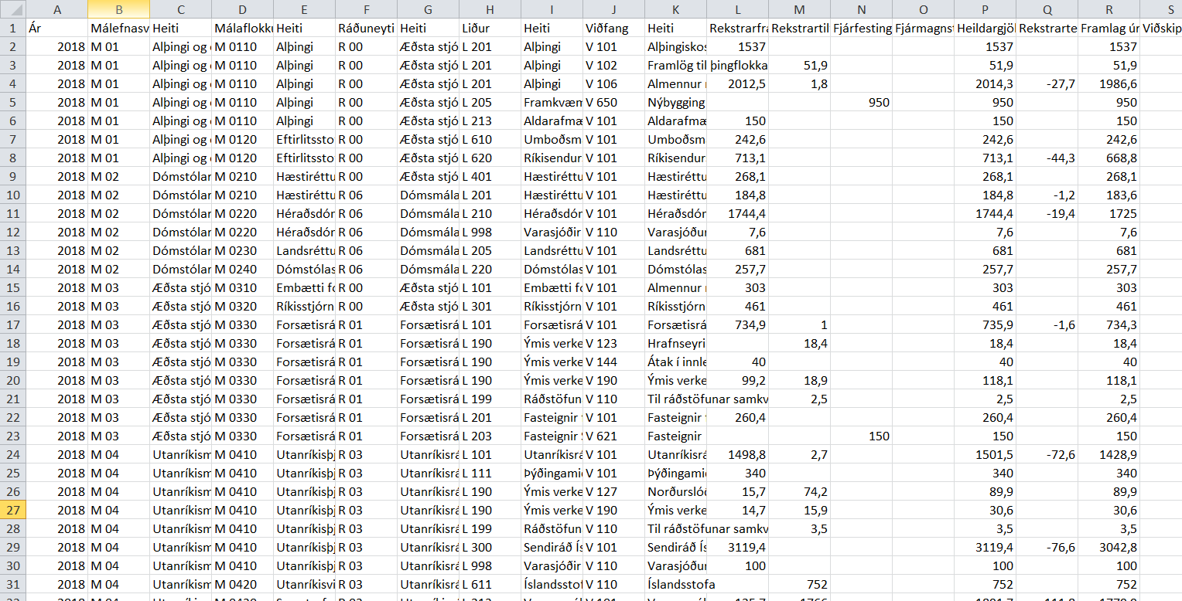
Talnaefni frumvarps
Talnaefni frumvarps er sett á vef ráðuneytisins
Áfram verður unnið að því að bæta tölvutæka framsetningu talnaefnis

Slide 49
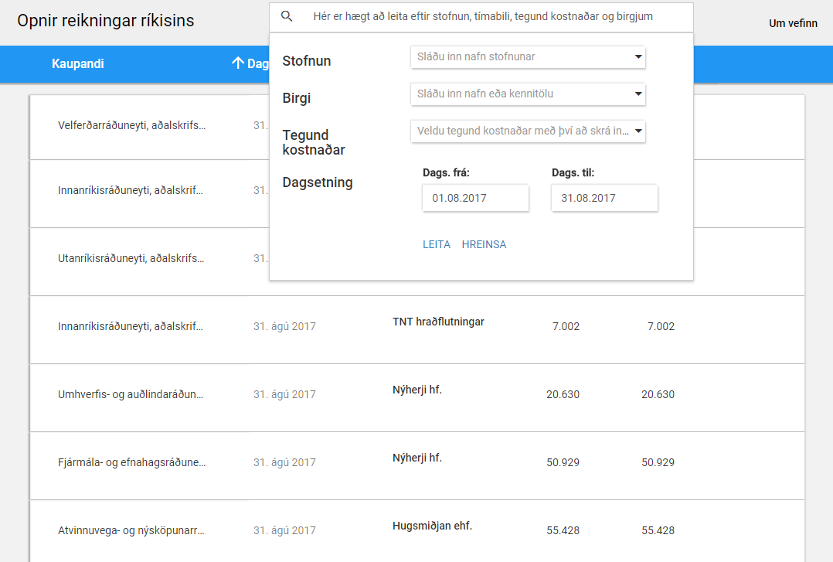
Reikningar opnaðir
Vefurinn opnirreikningar.is var opnaður í gær
Skref í átt að auknu aðgengi að fjárhagsupplýsingum
Yfirlit yfir greidda reikninga úr bókhaldi ráðuneyta
Hægt að leita eftir stofnunum, birgjum, tegund kostnaðar og tímasetningu
Stofnanir bætast við í áföngum

Slide 50
Ísland er öfundsvert
Fátækt er hvergi minni en á Íslandi skv. OECD
GINI hvergi betra skv. OECD
Staða kynjanna hvergi jafnari skv. OECD
Heilbrigðiskerfi: 2. sæti af 195 þjóðum skv. Lancet

Slide 51
Frumvarp til fjárlaga 2018

Slide 52
Ítarefni

Slide 53
Orðskýringar
Hugtak | Lýsing
Heildarjöfnuður | Heildartekjur að frádregnum heildargjöldum
Vaxtajöfnuður | Vaxtatekjur að frádregnum vaxtagjöldum
Frumjöfnuður | Heildarjöfnuður að frádregnum vaxtajöfnuði
Fjárheimild | Tilgreind fjárhæð sem Alþingi hefur ákveðið að megi ráðstafa á tilteknu fjárlagaári til málefnasviða og málaflokka.
Fjárveiting | Tilgreind fjárhæð í fylgiriti með fjárlögum sem sýnir ráðstöfun fjárheimildar á tilteknu fjárlagaári til stofnana og verkefna.
Málefnasvið | Svið eðlisskyldra málaflokka sem skilgreint er á grunni staðals Sameinuðu þjóðanna um flokkun gjalda.
Málaflokkur | Flokkun eðlisskyldra stjórnarmálefna sem falla undir tiltekið málefnasvið.
Fjármálastefna | Stefna ríkisstjórnar sem lögð er fram á Alþingi um almenn markmið í opinberum fjármálum til eigi skemmri tíma en fimm ára.
Fjármálaáætlun | (voráætlun): Áætlun ríkisstjórnar sem lögð er fram á Alþingi hvert vor. Áætlunin felur í sér greiningu á stöðu efnahagsmála, markmið um þróun fjármála ríkis og sveitarfélaga, ráðstöfun útgjalda ríkisins til málefnasviða og umfjöllun um hvernig markmiðum áætlunarinnar verði náð. Voráætlun byggir á fjármálastefnu.
Opinber fjármál | Fjármál ríkis og sveitarfélaga og stofnana þeirra, svo og sjóða og fyrirtækja sem eru að hálfu eða meiri hluta í eigu ríkis eða sveitarfélaga.
Fjármála- og efnahagsráðuneytið

